Slide 1
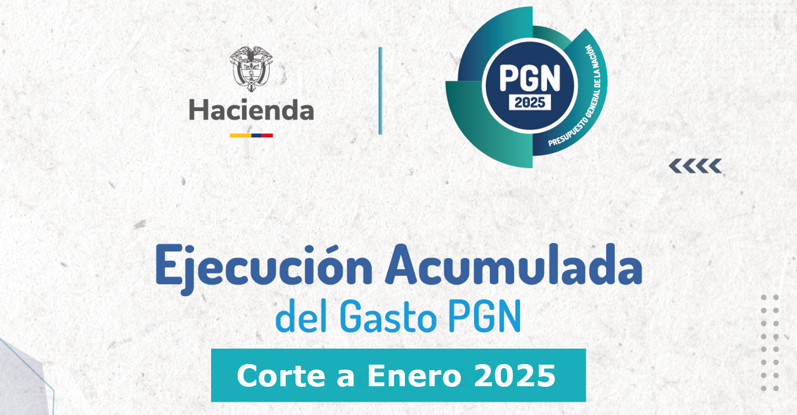



Agosto 2025

Slide 2

Ciclo de Ejecución Presupuesto de Ingresos PGN 2025
PGN 2025: Ejecución Ingresos
Cifras en miles de millones de pesos
Aforo Inicial
Decreto 1523 de 2024
Decreto 1621 de 2024
$511.007
Modificaciones
$2.883
Aforo
Vigente
$513.891
Aforo
2025
Nota: El Aforo Inicial fue aprobado por un valor menor de $12 billones respecto al gasto
Aforo
Vigente
$513.891
Recaudo
$323.886
Ciclo de
Ejecución 2025
63%
Fuente: Dirección General del Presupuesto Público Nacional- Subdirección de Análisis y Consolidación Presupuestal

Slide 3

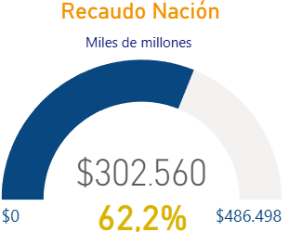
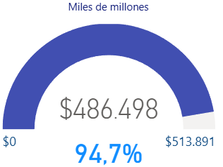

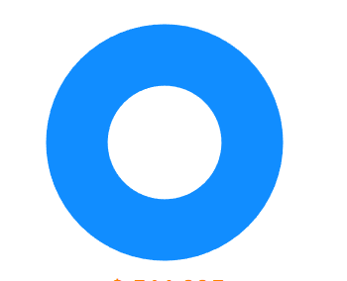

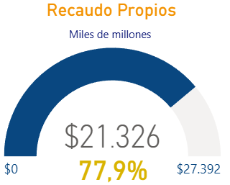
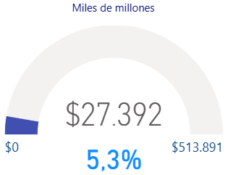


Ejecución Ingresos PGN 2025
PGN 2025: Ejecución Ingresos
Recaudo $323.886 mil millones; 63%
Fuente: Dirección General del Presupuesto Público Nacional- Subdirección de Análisis y Consolidación Presupuestal

Slide 4


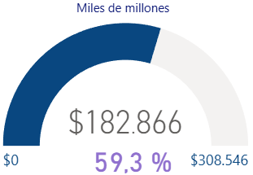
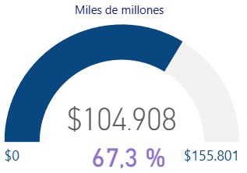


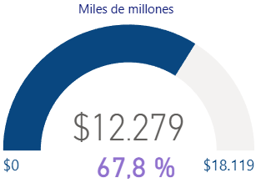
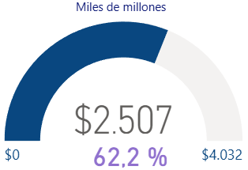
Ejecución Ingresos Nación 2025
PGN 2025: Ejecución Ingresos
Ingresos Corrientes
Recursos de Capital
Fondos Especiales
Contribuciones Parafiscales
Fuente: Dirección General del Presupuesto Público Nacional- Subdirección de Análisis y Consolidación Presupuestal

Slide 5
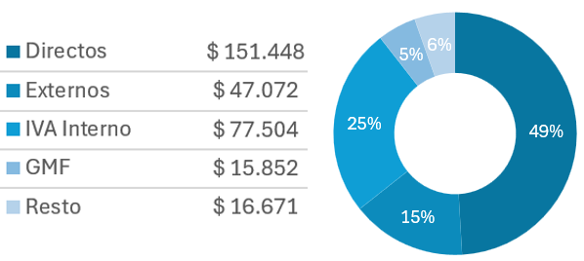
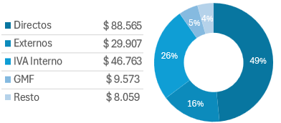
Ejecución Ingresos Corrientes de la Nación 2025
PGN 2025: Ejecución Ingresos
Aforo Ingresos Corrientes
Recaudo Ingresos Corrientes
$308.546 mm
59,3%
$182.866 mm
Nota: Ingresos Directos incluye: Impuestos sobre la Renta, Patrimonio y Simple.
Los Ingresos Externos incluyen IVA Externo e Impuesto de Aduanas

Slide 6
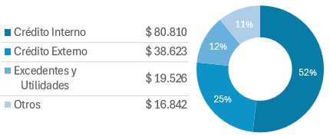
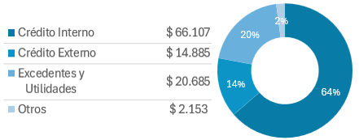
Ejecución Recursos de Capital de la Nación 2025
PGN 2025: Ejecución Ingresos
Aforo Recursos de Capital
Recaudo Recursos de Capital
$155.801 mm
67,3%
$104.908 mm

Slide 7
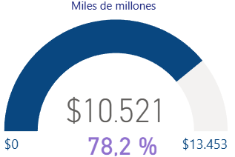
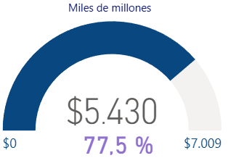
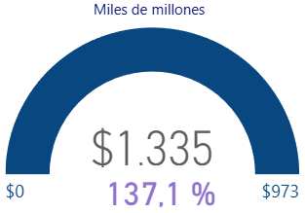
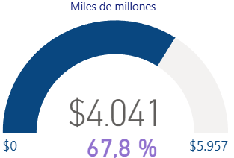
Ejecución Ingresos Propios 2025
PGN 2025: Ejecución Ingresos
Ingresos Corrientes
Recursos de Capital
Fondos Especiales
Contribuciones Parafiscales
Fuente: Dirección General del Presupuesto Público Nacional- Subdirección de Análisis y Consolidación Presupuestal

Slide 8


PGN 2025: Ejecución Ingresos
ANEXOS INGRESOS

Slide 9
Aforo Ingresos del PGN 2025
PGN 2025: Ejecución Ingresos

Slide 10
Modificaciones Ingresos del PGN 2025
PGN 2025: Ejecución Ingresos

